Slide 1

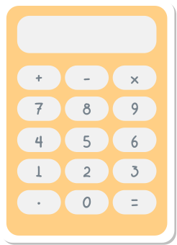


CHÀO MỪNG CÁC EM ĐẾN VỚI TIẾT HỌC
MÔN TOÁN!

Slide 2

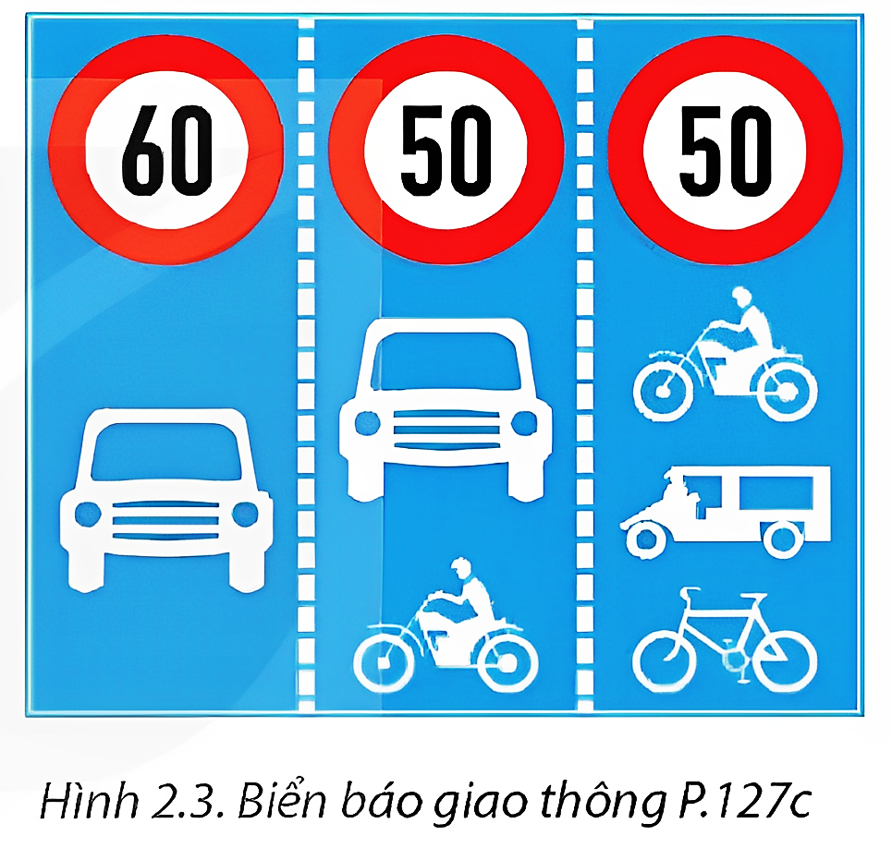
KHỞI ĐỘNG
Khi đi đường, chúng ta có thể thấy các biển báo giao thông báo hiệu giới hạn tốc độ mà xe cơ giới được phép đi.
Em có biết ý nghĩa của biển báo giao thông ở Hình 2.3 (biển báo giới hạn tốc độ tối đa cho phép theo xe, trên từng làn đường) không?

Slide 3

TIẾT 15: BÀI 5. BẤT ĐẲNG THỨC
VÀ TÍNH CHẤT (T1)

Slide 4

NỘI DUNG BÀI HỌC
1. Bất đẳng thức
2. Liên hệ giữa thứ tự và phép cộng
3. Liên hệ giữa thứ tự và phép nhân

Slide 5
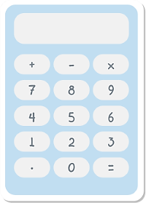
1. BẤT ĐẲNG THỨC

Slide 6



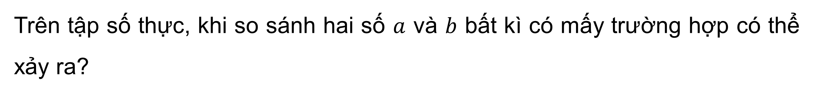


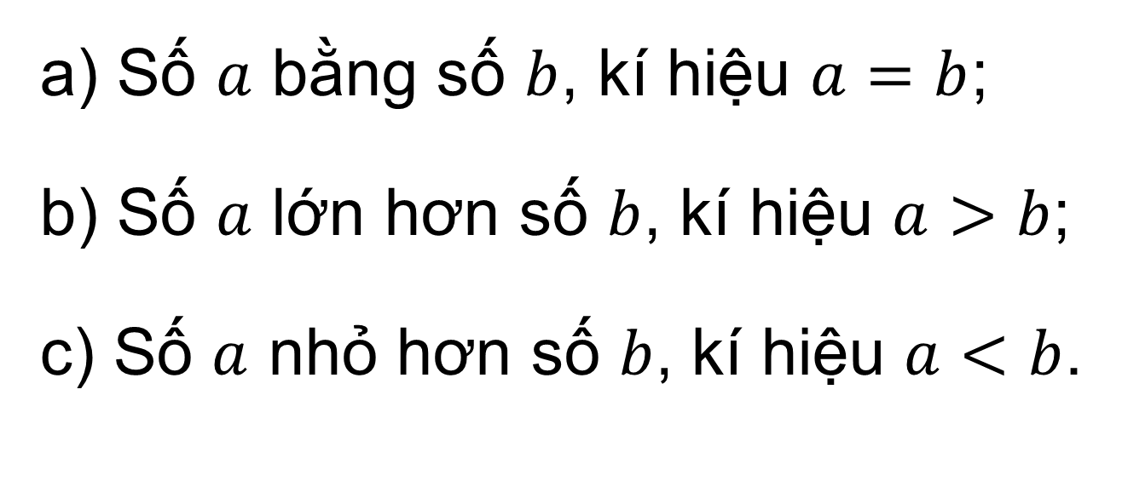
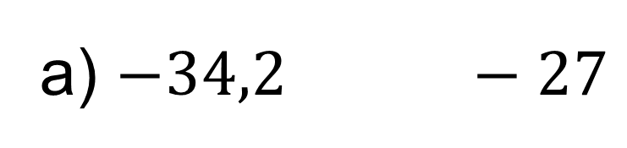
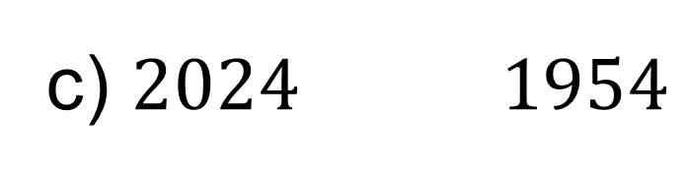





Nhắc lại thứ tự trên tập số thực
Trên tập số thực, với hai số $a$ và $b$ có ba trường hợp sau:
Trên tập số thực, khi so sánh hai số $a$ và $b$ bất kì có mấy trường hợp có thể xảy ra?
a) Số $a$ bằng số $b$, kí hiệu $a=b$;
b) Số $a$ lớn hơn số $b$, kí hiệu $a>b$;
c) Số $a$ nhỏ hơn số $b$, kí hiệu $a<b$.
$$?$$
Thay trong các biểu thức sau bằng dấu thích hợp $(=, >, <).$
a) $−34,2 −27$
$$\text{b}\text{)} \frac{6}{−8} −\frac{3}{4}$$
c) $2024 1954$
$$<$$
$$=$$
$$>$$
$$?$$
$$?$$
$$?$$

Slide 7
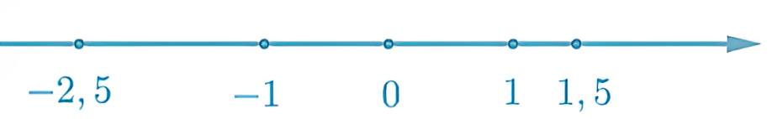
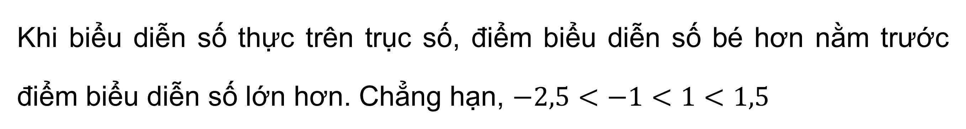
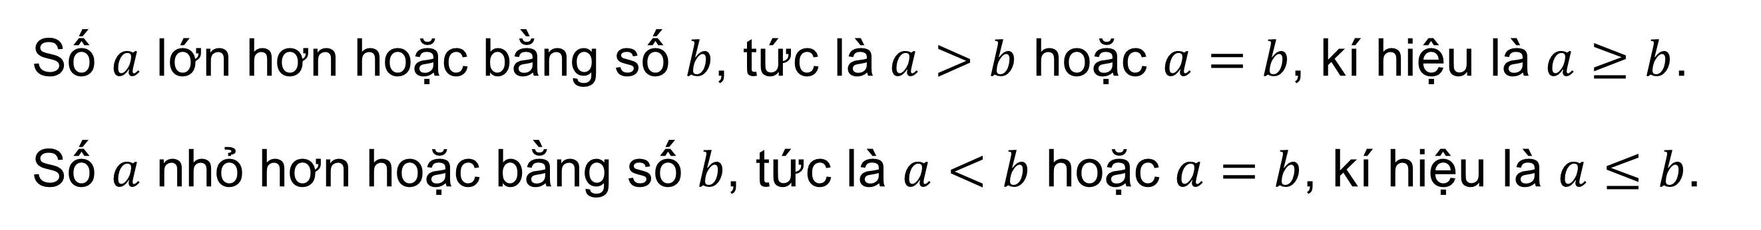
Biểu diễn số thực trên trục số
Khi biểu diễn số thực trên trục số, điểm biểu diễn số bé hơn nằm trước điểm biểu diễn số lớn hơn. Chẳng hạn, $−2,5<−1<1<1,5$
Số $a$ lớn hơn hoặc bằng số $b$, tức là $a>b$ hoặc $a=b$, kí hiệu là $a≥b$.
Số $a$ nhỏ hơn hoặc bằng số $b$, tức là $a<b$ hoặc $a=b$, kí hiệu là $a≤b$.

Slide 8
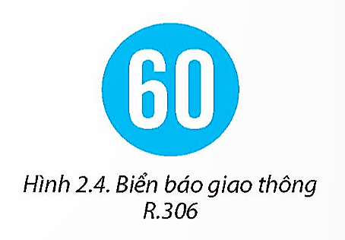
Luyện tập 1
Biển báo giao thông R.306 (H.2.4) báo tốc độ tối thiểu cho các xe cơ giới. Biển có hiệu lực bắt buộc các loại xe cơ giới vận hành với tốc độ không nhỏ hơn trị số ghi trên biển trong điều kiện giao thông thuận lợi và an toàn. Nếu một ô tô đi trên đường đó với tốc độ a (km/h) thì a phải thoả mãn điều kiện nào trong các điều kiện sau?
A. a < 60. B. a > 60. C. a ≥ 60. D. a ≤ 60.

Slide 9
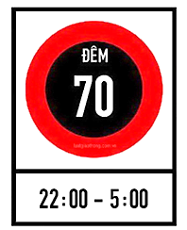
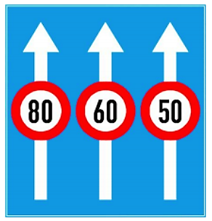


MỞ RỘNG
Các em tìm hiểu thêm về các biển báo sau:
a)
b)
Làn 1: $a≤80$
Làn 2: $a≤60$
Làn 3: $a≤50$
$$a≤70$$

Slide 10

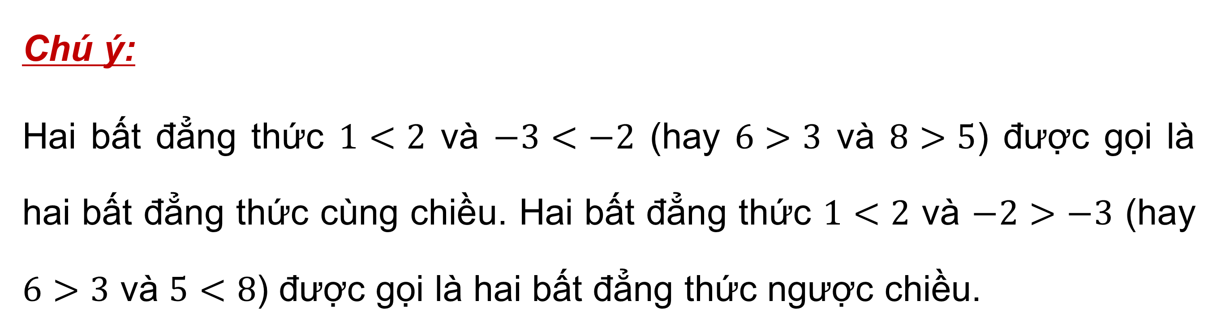
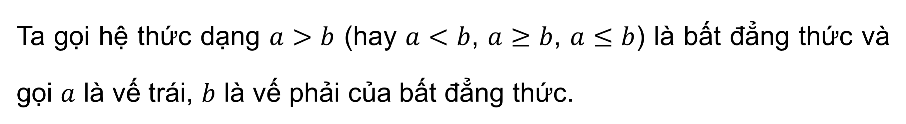
Khái niệm bất đẳng thức
Ta gọi hệ thức dạng $a>b$ (hay $a<b$, $a≥b$, $a≤b$) là bất đẳng thức và gọi $a$ là vế trái, $b$ là vế phải của bất đẳng thức.
Chú ý:
Hai bất đẳng thức $1<2$ và $−3<−2$ (hay $6>3$ và $8>5$) được gọi là hai bất đẳng thức cùng chiều. Hai bất đẳng thức $1<2$ và $−2>−3$ (hay $6>3$ và $5<8$) được gọi là hai bất đẳng thức ngược chiều.

Slide 11

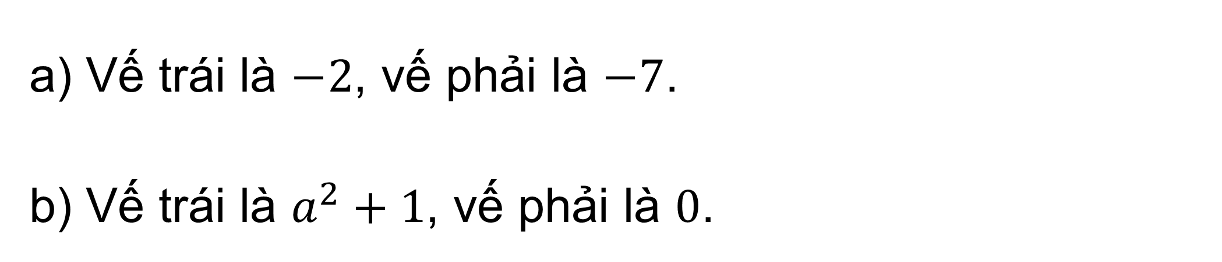
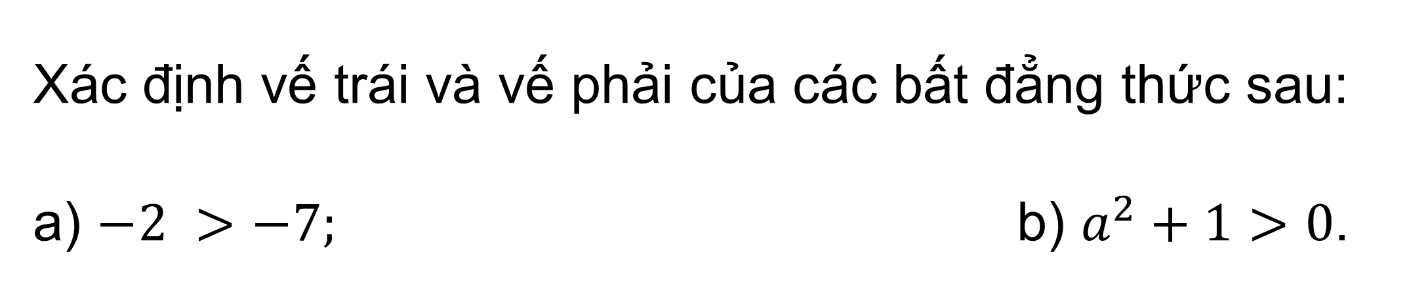
Ví dụ 1.
Xác định vế trái và vế phải của các bất đẳng thức sau:
a) $−2 >−7;$ b) $a^{2}+1>0$.
Giải:
a) Vế trái là $−2$, vế phải là $−7$.
b) Vế trái là $a^{2}+1$, vế phải là $0$.

Slide 12
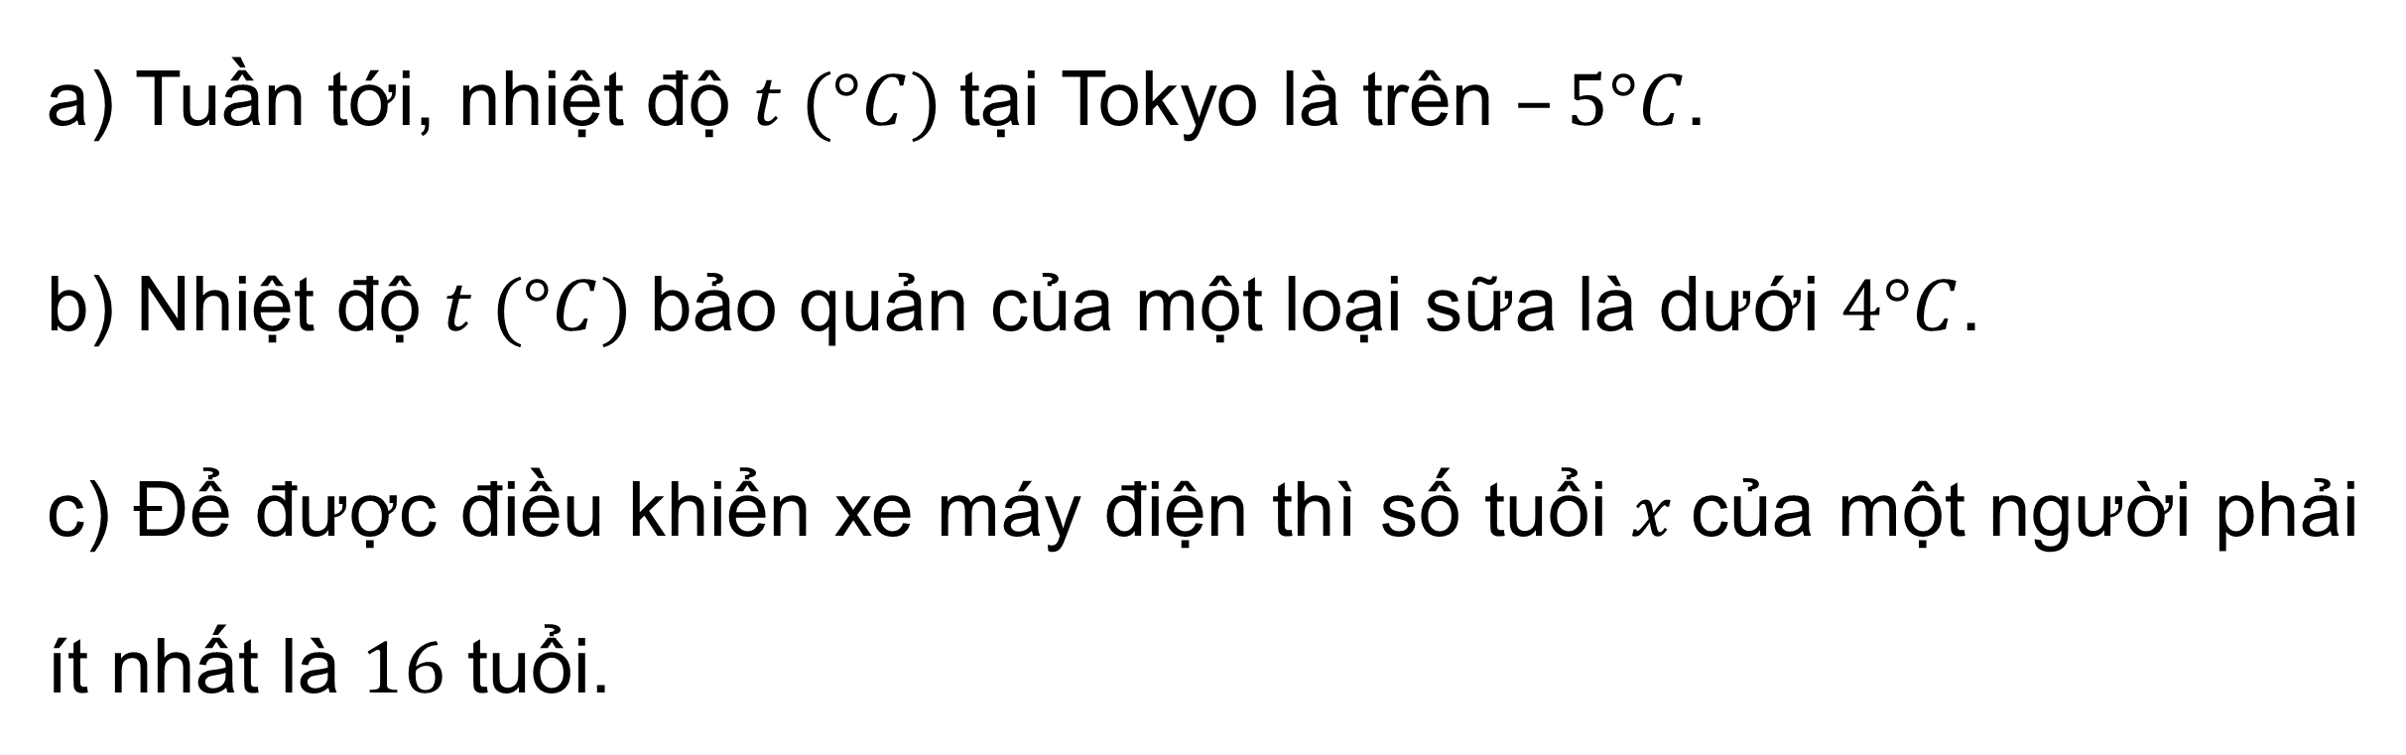
Ví dụ 2.
Viết bất đẳng thức để mô tả mỗi tình huống sau:
a) Tuần tới, nhiệt độ $t (°C)$tại Tokyo là trên $–5°C$.
b) Nhiệt độ $t (°C)$bảo quản của một loại sữa là dưới $4°C$.
c) Để được điều khiển xe máy điện thì số tuổi $x$của một người phải ít nhất là $16$ tuổi.
Giải:
a) $t>−5$ b) $t<4$ c) $x≥16$

Slide 13

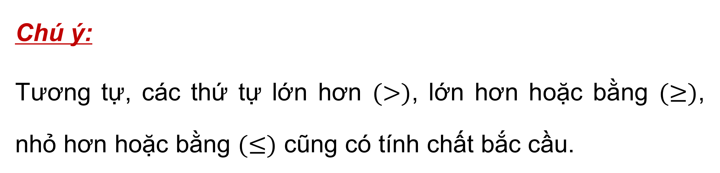
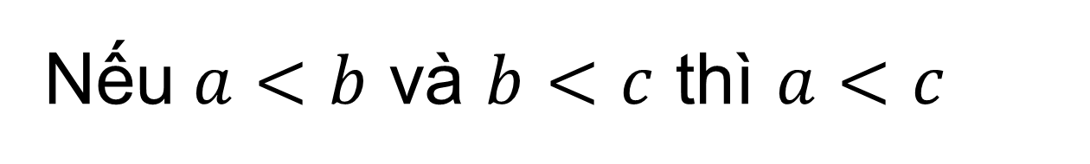
Tính chất bắc cầu
Nếu $a<b$ và $b<c$ thì $a<c$
Chú ý:
Tương tự, các thứ tự lớn hơn $(>)$, lớn hơn hoặc bằng $(≥)$, nhỏ hơn hoặc bằng $(≤)$ cũng có tính chất bắc cầu.

Slide 14

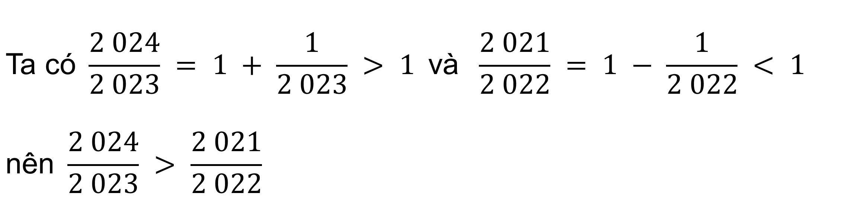
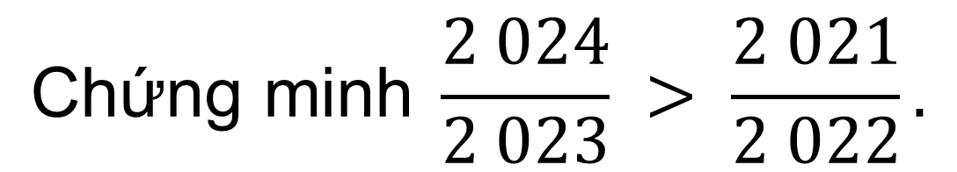
Ví dụ 3.
$$\text{Ch}\text{ứ}\text{ng} \text{minh} \frac{2 024}{2 023} > \frac{2 021}{2 022}.$$
Giải:
$$\text{Ta} \text{c}\text{ó }\frac{2 024}{2 023} = 1 + \frac{1}{2 023} > 1 \text{v}\text{à } \frac{2 021}{2 022} = 1 − \frac{1}{2 022} < 1$$
$$\text{n}\text{ê}\text{n} \frac{2 024}{2 023} > \frac{2 021}{2 022}$$

Slide 15
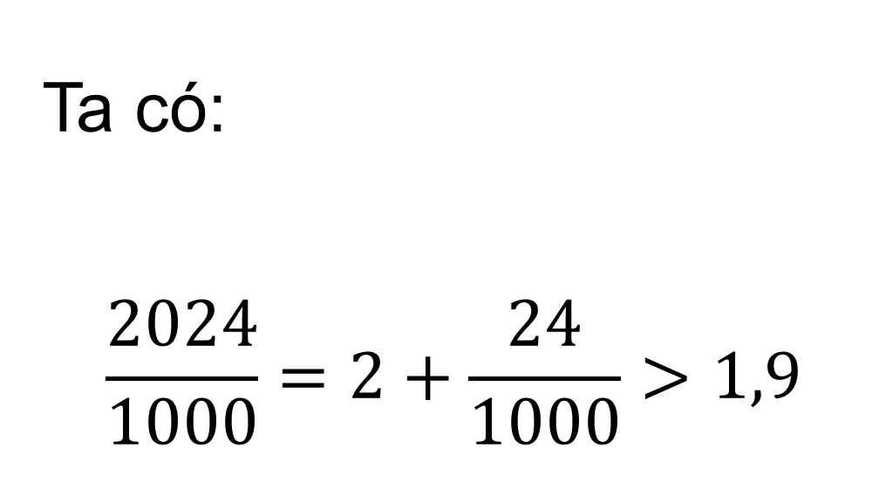



Luyện tập 2
Chứng minh rằng:
$$\text{a}\text{)} \frac{2 024}{1 000}>1,9$$
$$\text{b}\text{)}−\frac{2 022}{2 023}>−1,1$$
Giải:
Ta có:
$$\frac{2024}{1000}=2+\frac{24}{1000}>1,9$$
Ta có:
$$−\frac{2022}{2023}=−1+\frac{1}{2023}>−1,1$$

Slide 16

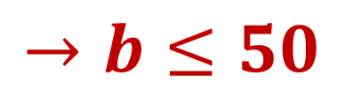
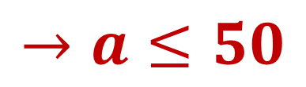
Vận dụng 1
Viết các bất đẳng thức để mô tả tốc độ cho phép trong tình huống mở đầu:
a) Ô tô ở làn giữa
b) Xe máy ở làn bên phải
$$→a≤50$$
$$→b≤50$$

Slide 17
LUYỆN
TẬP

Slide 18





ONG TÌM ĐIỂM

Slide 19












Slide 20


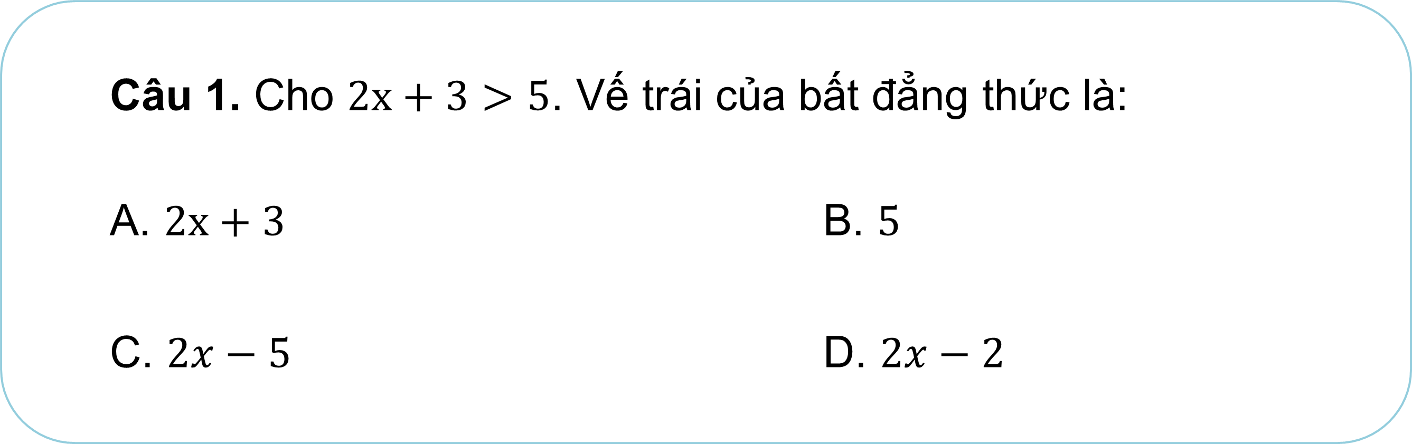
Câu 1. Cho $2x+3>5$. Vế trái của bất đẳng thức là:
A. $2x+3$ B. $5$
C. $2x−5$ D. $2x−2$
A. $2x+3$

Slide 21

Câu 2. Nếu $a<b$ và $b<c$ thì
A. $a>c$. B. $a<c$.
C. $a>b.$ D. $a≥b$.
B. $a<c$.

Slide 22
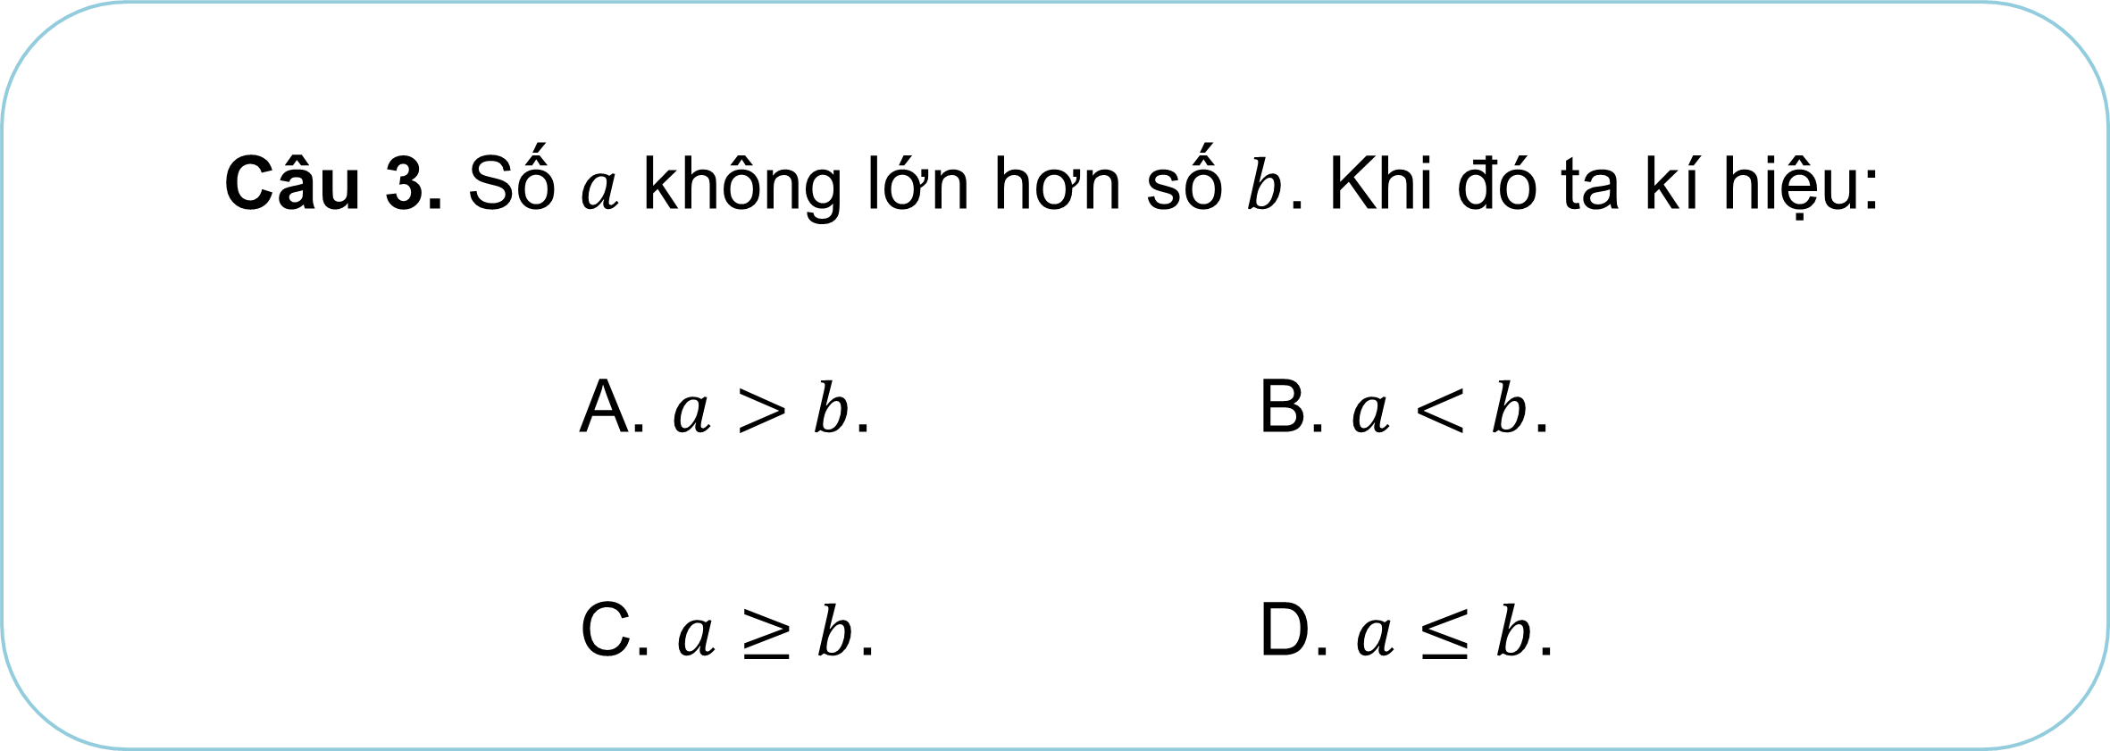
Câu 3. Số $a$ không lớn hơn số $b$. Khi đó ta kí hiệu:
A. $a>b$. B. $a<b$.
C. $a≥b$. D. $a≤b$.
D. $a≤b$.

Slide 23
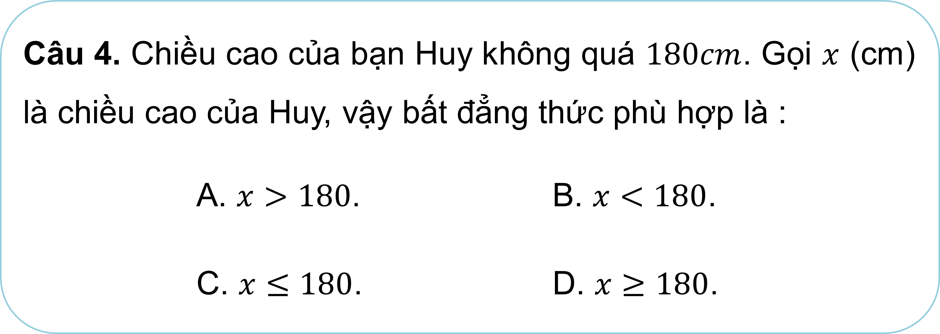
Câu 4. Chiều cao của bạn Huy không quá $180cm$. Gọi $x$ (cm) là chiều cao của Huy, vậy bất đẳng thức phù hợp là :
A. $x>180$. B. $x<180$.
C. $x≤180$. D. $x≥180$.
C. $x≤180$.

Slide 24
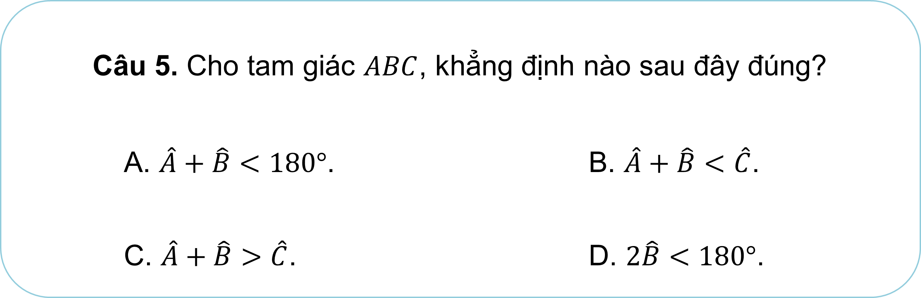
Câu 5. Cho tam giác $ABC$, khẳng định nào sau đây đúng?
A. $\hat{A}+\hat{B}<180°$. B. $\hat{A}+\hat{B}<\hat{C}$.
C. $\hat{A}+\hat{B}>\hat{C}$. D. $2\hat{B}<180°$.
A. $\hat{A}+\hat{B}<180°$.

Slide 26

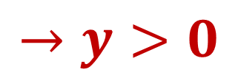
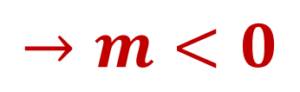
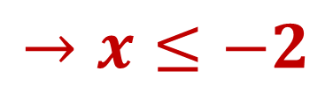

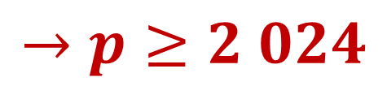
BÀI TẬP
Bài 2.6 (SHS-tr35) Dùng kí hiệu để viết bất đẳng thức tương ứng với mỗi truờng hợp sau:
a) $x$ nhỏ hơn hoặc bằng $–2$
b) $m$ là số âm
c) $y$ là số dương
d) $p$ lớn hơn hoặc bằng $2 024$
$$→x≤−2$$
$$→m<0$$
$$→y>0$$
$$→p≥2 024$$

Slide 27
VẬN DỤNG

Slide 28
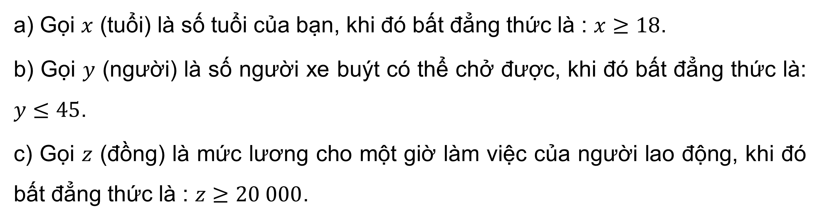
Bài 2.7 (SGK-tr35) Viết một bất đẳng thức phù hợp trong mỗi trường hợp sau:
a) Bạn phải ít nhất 18 tuổi mới được phép lái ô tô;
b) Xe buýt chở được tối đa 45 người;
c) Mức lương tối thiểu cho một giờ làm việc của người lao động là 20 000 đồng.
Giải:
a) Gọi $x$ (tuổi) là số tuổi của bạn, khi đó bất đẳng thức là : $x≥18$.
b) Gọi $y$ (người) là số người xe buýt có thể chở được, khi đó bất đẳng thức là: $y≤45$.
c) Gọi $z$ (đồng) là mức lương cho một giờ làm việc của người lao động, khi đó bất đẳng thức là : $z≥20 000$.

Slide 29
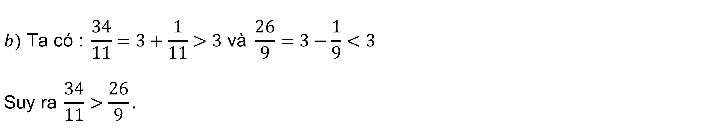
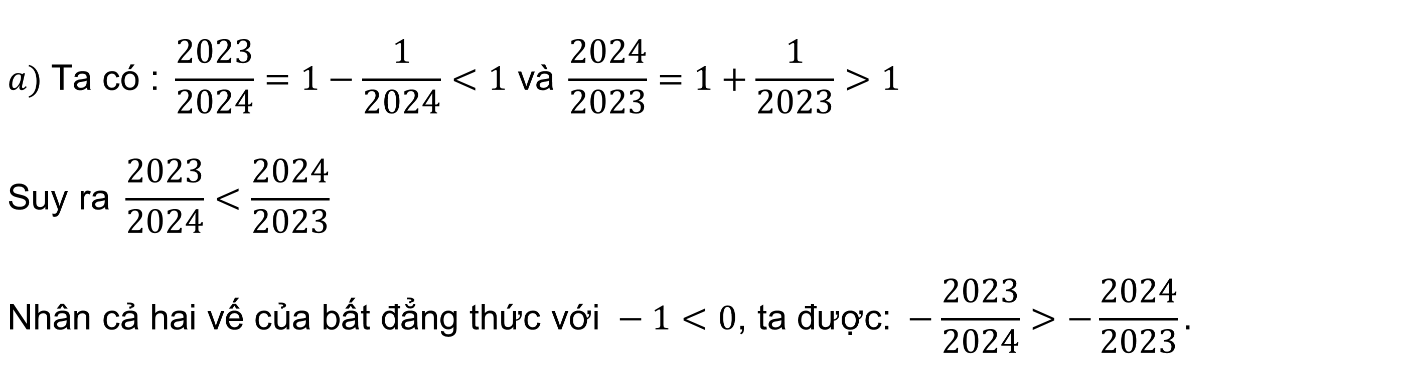
$$\text{B}\text{à}\text{i}\text{ 2.11 (}\text{SGK}\text{−}\text{tr}\text{35) }\text{Ch}\text{ứ}\text{ng} \text{minh} \text{r}\text{ằ}\text{ng}\text{:} a)−\frac{2 023}{2 024}>−\frac{2 024}{2 023} b)\frac{34}{11}>\frac{26}{9}$$
Giải:
$$a) \text{Ta} \text{c}\text{ó : }\frac{2023}{2024}=1−\frac{1}{2024}<1 \text{v}\text{à} \frac{2024}{2023}=1+\frac{1}{2023}>1$$
$$\text{S}\text{uy} \text{ra} \frac{2023}{2024}<\frac{2024}{2023}$$
$$\text{Nh}\text{â}\text{n} \text{c}\text{ả }\text{hai} \text{v}\text{ế }\text{c}\text{ủ}\text{a} \text{b}\text{ấ}\text{t}\text{ đẳ}\text{ng} \text{th}\text{ứ}\text{c} \text{v}\text{ớ}\text{i} −1<0\text{, }\text{ta}\text{ đượ}\text{c}\text{:} −\frac{2023}{2024}>−\frac{2024}{2023}.$$
$$b) \text{Ta} \text{c}\text{ó : }\frac{34}{11}=3+\frac{1}{11}>3 \text{v}\text{à }\frac{26}{9}=3−\frac{1}{9}<3$$
$$\text{S}\text{uy} \text{ra} \frac{34}{11}>\frac{26}{9}.$$

Slide 30
HƯỚNG DẪN VỀ NHÀ
Ghi nhớ kiến thức trong bài.
Hoàn thành bài tập 2.7; 2.11 trong SGK – Tr35.
Chuẩn bị bài sau “Luyện tập chung”.

Slide 31
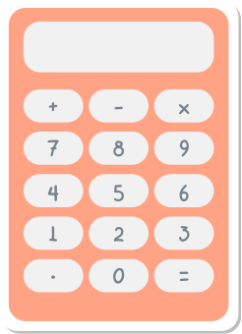
CẢM ƠN CÁC EM
ĐÃ THAM GIA TIẾT HỌC!

